Slide 1

Značaj pulmološke rehabilitacije za funkcionalni oporavak pacijenata u postakutnoj fazi nakon COVID 19 infekcije
Drinka Stevandić, doktorand
III ciklus studija, I godina
Predmet: Informatika
Mentor: prof. dr Ljubiša Preradović

Slide 2
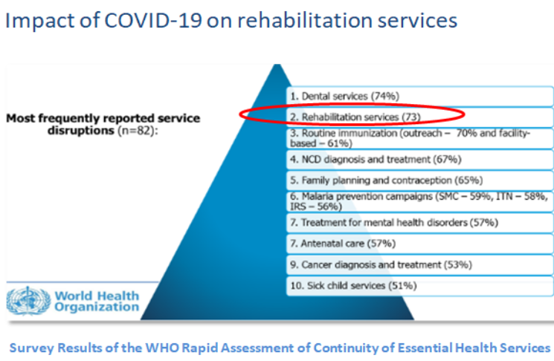
Uvod- Uticaj Covid19 pandemije na zdravstveni sistem
https://slidetodoc.com/rehabilitation-considerations-during-the-covid19-outbreak-16-th/

Slide 3
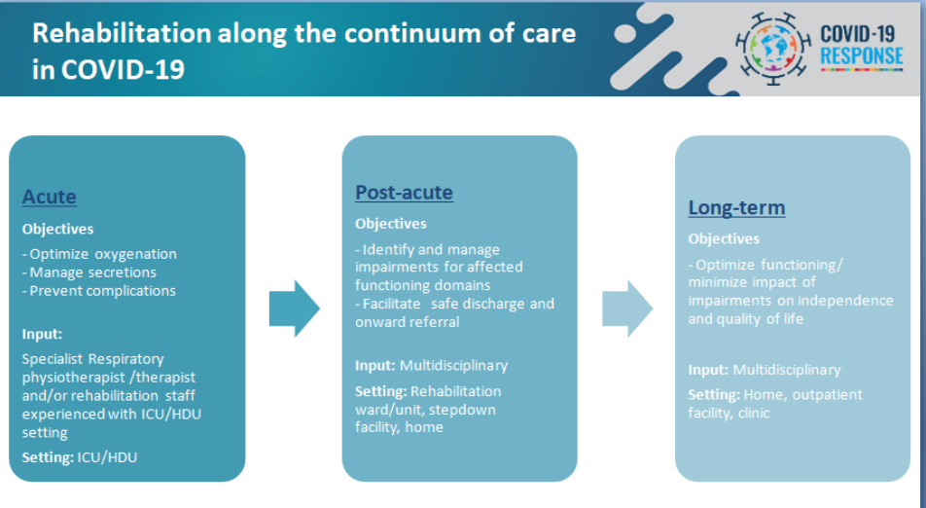
Uvod- Značaj rehabilitacije u tretmanu Kovid19 pacijenata
Svjetska zdravstvena organizacija (WHO) rehabilitaciju smatra jednom od ključnih karika u lancu sveobuhvatnog multidisciplinarnog tretmana COVID 19 pacijenata, bilo da se radi o akutnom ili post-akutnom rehabilitacijskom tretmanu.
https://slidetodoc.com/rehabilitation-considerations-during-the-covid19-outbreak-16-th/

Slide 4

Cilj pulmološke postKovid rehabilitacije:
ublažiti postojeće tegobe
obučiti pravilnim tehnikama disanja
poboljšati plućnu funkciju
poboljšati opšti kondicioni status
poboljšanje kvaliteta života.

Slide 5

Cilj rada:
Ispitati značaj pulmološke rehabilitacije za funkcionalni oporavak pacijenata u postakutnoj fazi nakon COVID 19 infekcije.

Slide 6
Metodologija (1)
Prospektivna studija provedena na 160 odraslih pacijenata, koji su hospitalno liječeni zbog pneumonije uzrokovane Covid 19 virusom, a post-akutnu rehabilitaciju su proveli na Odjeljenju XI Zavoda za fizikalnu medicinu i rehabilitaciju “Dr Miroslav Zotović” Banja Luka, u period od 01. aprila 2021.g do 15. juna 2021.godine.
Kriterijumi za uključivanje: pacijenti oba pola, hospitalno liječeni od srednje teške i teške pneumonije izazvane Covid 19 virusom, bez drugih kardiovaskularnih komorbiditeta osim hipertenzije.
Kriterijumi za neuključivanje: starost ispod 30 godina, prisutsvo drugih kardiovaskularnih komorbiditeta osim hipertenzije.

Slide 7
Metodologija (2)
Svi pacijenti su provodili fizički trening u trajanju od 30 minuta dnevno i funkcionalnu radnu terapiju, tokom šest dana u sedmici (osim nedeljom) tokom 28 dana stacionarne rehabilitacije.
Fizički trening je obuhvatao disajnu gimnastiku, trening jačanja mišićne snage, trening izdržljivosti, trening na bicikl-ergometru, leđnu gimnastiku i trening jačanja mišića karličnog dna.
Kroz modalitete okupacione radne terapije uvježbavane su aktivnosti svakodnevnog života, obuka postupcima samopomoći i zaštitnim položajima i pokretima.
Svi pacijenti su dodatno evaluirani od strane specijaliste fizijatra, te su im prema funkcionalnom nalazu uključeni i fizikalni agensi (elektroterapija, magnetoterapija, sonoterapija, termo terapija) 5 dana sedmično u trajanju od 3 sedmice.

Slide 8
Metodologija (3)
Parametri praćenja su bili šestominutni test hoda (6-MWT) i vizuelno analogna skala bola (VAS)
Period praćenja je bio na prijemu i na otpustu.
Za statističku analizu korišten je Student T test za vezane uzorke, a kao statički značajan rezultat uzeta je vrijednost p < 0,05.

Slide 9
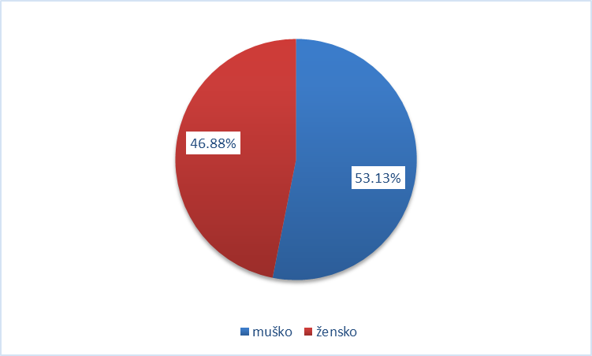
Rezultati- raspodjela pacijenata prema polu i dobu
Slika 1. Struktura pacijenata prema polu
Slika 2. Starosna struktura pacijenta

Slide 10
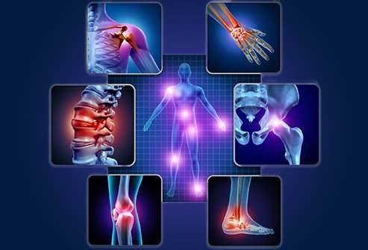
68,75% je imalo tegobe od strane muskuloskeletnog sistema, radi čega su dodatno evaluirani od strane fizijatra.
18
5
Bol u krstima (48) i vratu (29)
18
19
8
Od tog broja njih 40 je navelo da su im tegobe pogoršane nakon Kovid infekcije. Nakon procjene fizijatra, kod 41 pacijenta su dodatno primjenjeni fizikalni modaliteti liječenja (elektroterapija, magnetoterapija, sonoterapija, termo terapija) tokom 5 dana u sedmici (od ponedeljka do petka).

Slide 11
Rezultati
Šestominutni test hoda (6MWT)
VAS skala bola
Slika 3. Povećanje pređene distance na testu 6min WT na otpustu (metara) p<0,05
Slika 4. Prosječna vrijednost intenziteta bola prema vizuelnoj analognoj (VAS) skali na prijemu i na otpustu, p<0,05

Slide 12
Zaključak
Zabilježeni su pozitivni efekti provođenja sveobuhvatne multidisciplinarne post akutne pulmološke rehabilitacije kod pacijenata koji su imali srednje tešku do tešku pneumoniju izazvanu Covid 19 virusom, koji na koncu dovode do poboljšanja opšteg kondicionog statusa i smanjenja subjektivnih tegoba, u cilju boljeg kvaliteta života tih pacijenata.

Slide 13
Diskusija
→Definitivno potvrđen pozitivan učinak multidisciplinarnog pristupa rehabilitaciji pacijenata nakon pneumonije izazvane Covid 19 virusom.
→ Problem tretmana bola kod ovih pacijenata.
→ Drugi muskuloskletni problemi?
→ Kada primjeniti fizikalne agense, koji bi to modaliteti bili?
Alatke za mjerenje ishoda?
Dugoročno praćenje?

Slide 14
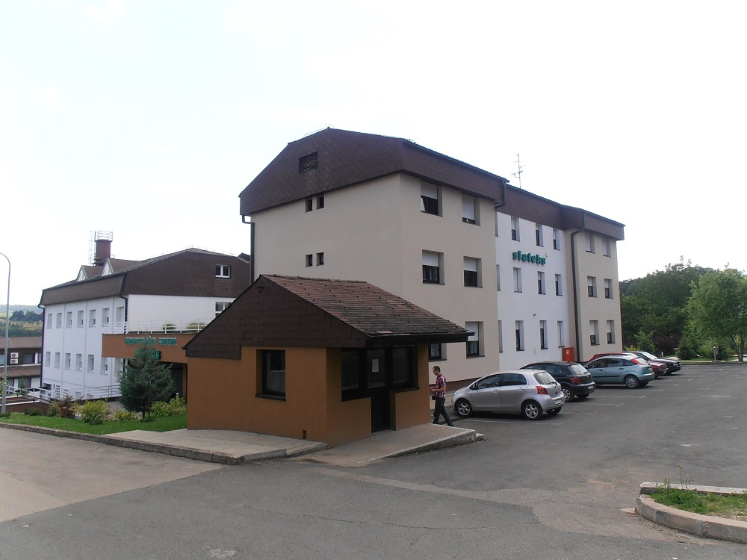
Hvala za pažnju!

